Slide 1
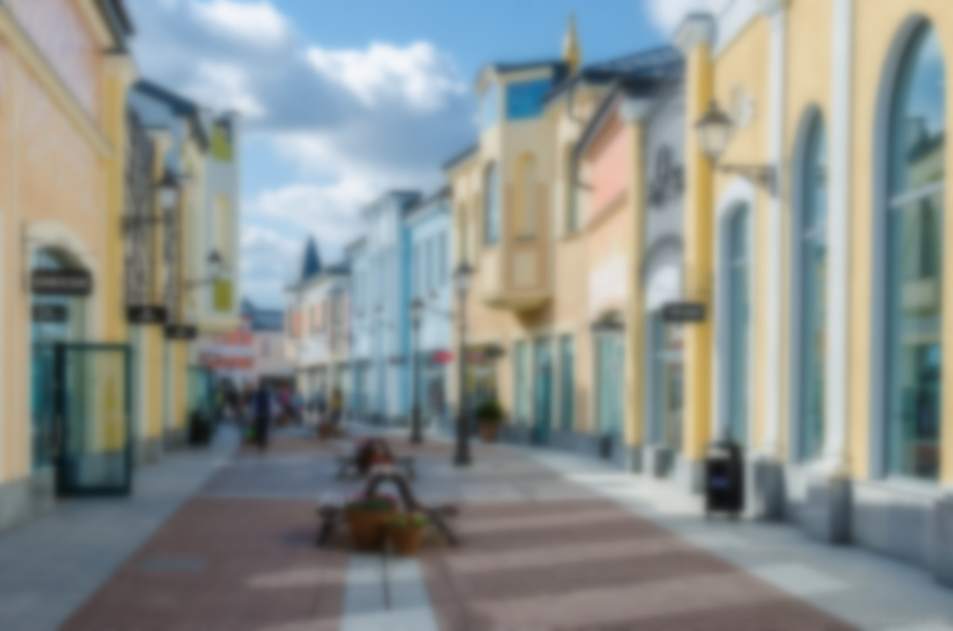
Туристический маршрут «Город покупок»

Slide 2
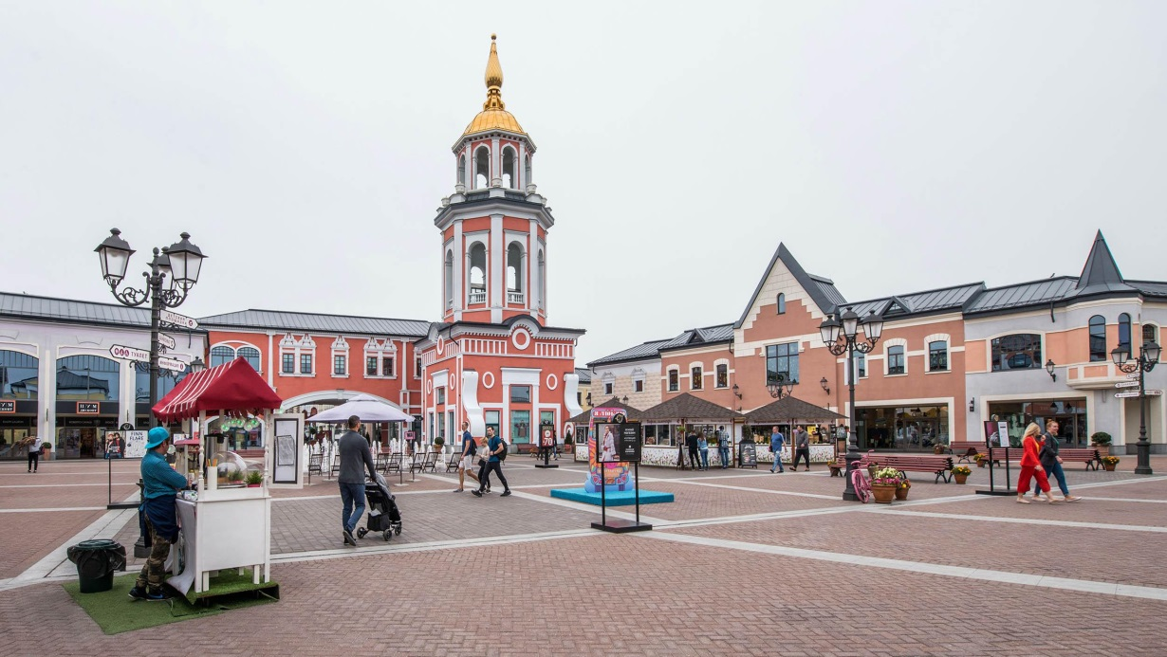
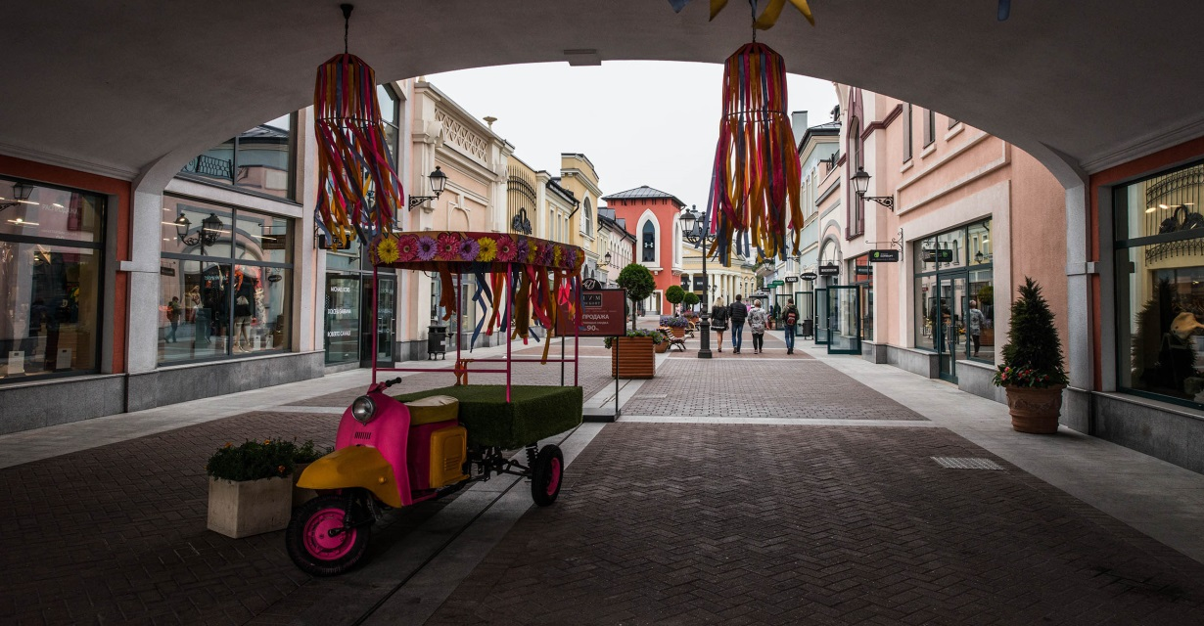
ТЦ Outlet Village Белая Дача
Уникальный по формату и архитектуре в стиле европейского городка торговый комплекс Outlet Village Белая Дача был открыт в августе 2012 года. Аутлет стал первым шопинг-центром подобного уровня под открытым небом в России.
Сегодня в Outlet Village Белая Дача работают около 180 моно- и мультибрендовых магазинов.
Адрес: г. Котельники, Новорязанское шоссе 8 Часы работы: каждый день 10.00 — 22.00

Slide 3
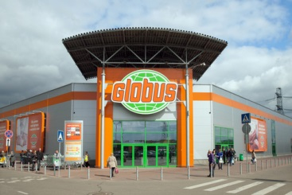
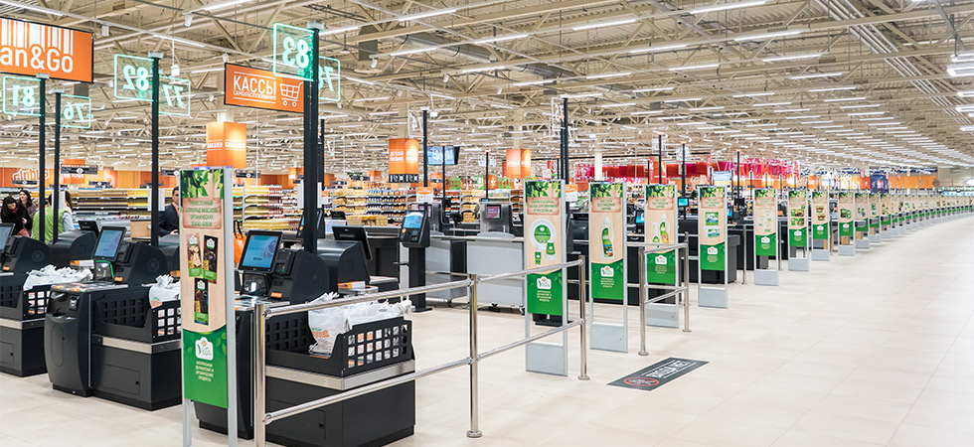
Гипермаркет «Глобус»
В шаговой доступности расположен гипермаркет «Глобус» его ассортимент насчитывает более 45 000 товаров, особенностью гипермаркета являются отделы собственного производства полного цикла . К услугам клиентов «Глобус» вместительная парковка, собственный Ресторан самообслуживания, детская игровая комната, магазины и сервисные предприятия в молле гипермаркета.
Адрес: г. Котельники, Новорязанское ш., д. 24
Часы работы: каждый день круглосуточно

Slide 4
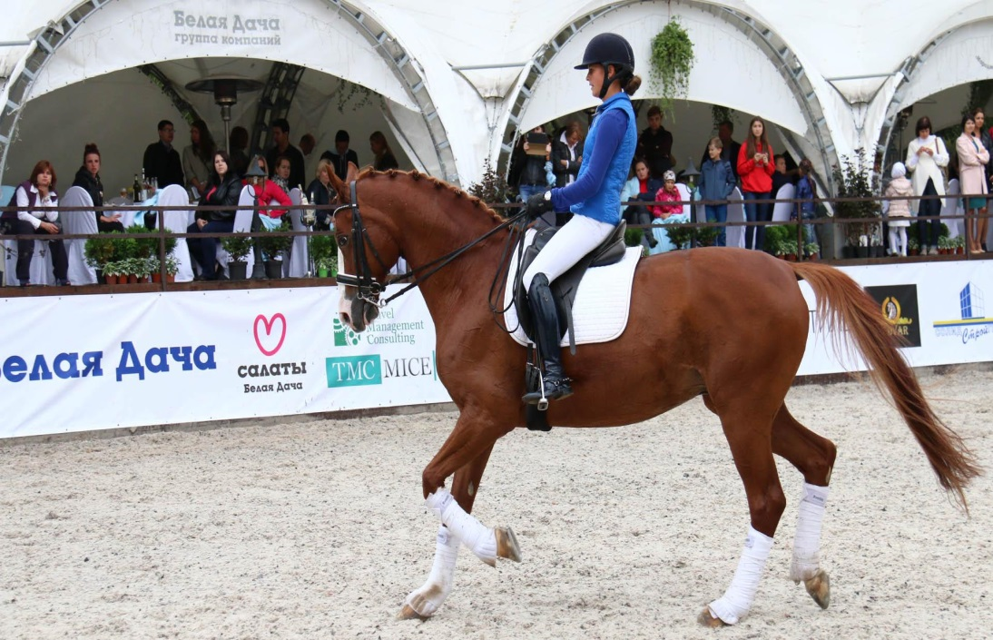
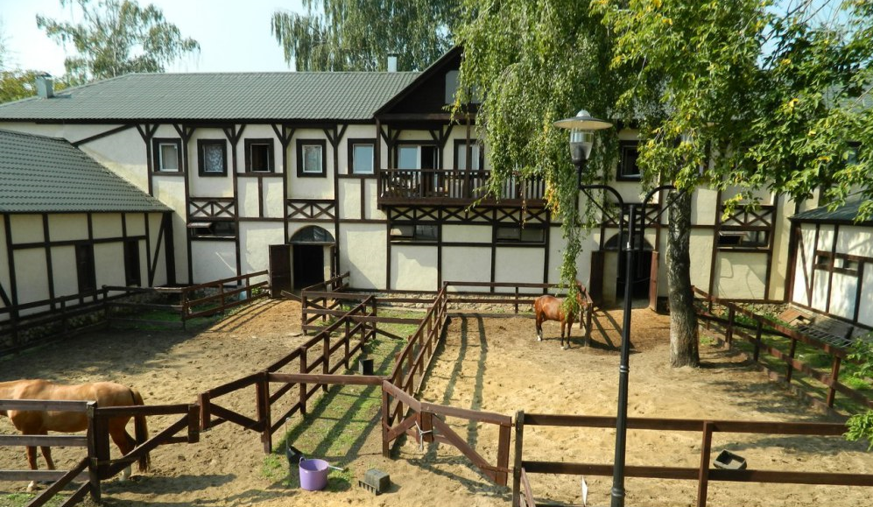
Спортивная школа олимпийского резерва «Белка»
Для отвлечения от суеты шумных торговых центров в школе верховой езды «Белка» доступна экскурсионно-досуговая программа «В гостях у лошади», (ежедневно с 10.00 до 19.00, по предварительной записи.) В программу входят: экскурсия, катание верхом и живое общение с лошадьми, а также чаепитие и вручение памятных сувениров.
Адрес: Городской округ Котельники, Полевой проезд, 3/В
Тел. +7(495)380-34-02

